Slide 1
Система автоматичного підтримання температури для розумного будинку на базі МК PIC16F628A. Апаратна частина
Розробив:
студент групи 1ЕМ-12мс
Кучер Андрій

Slide 2
ВСТУП
Вимірювання, контроль і регулювання температури є однією з невід’ємних і важливих завдань в сучасному світі. Таке завдання стоїть і перед промисловістю , сільським господарством , в побуті і навіть в області високих технологій.

Slide 3
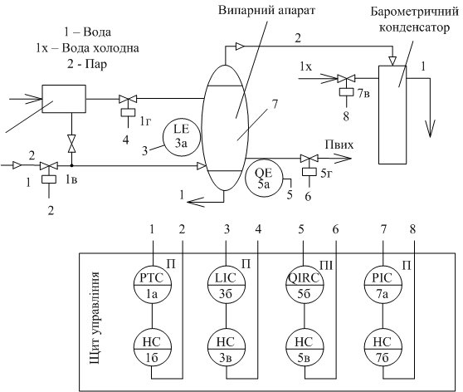
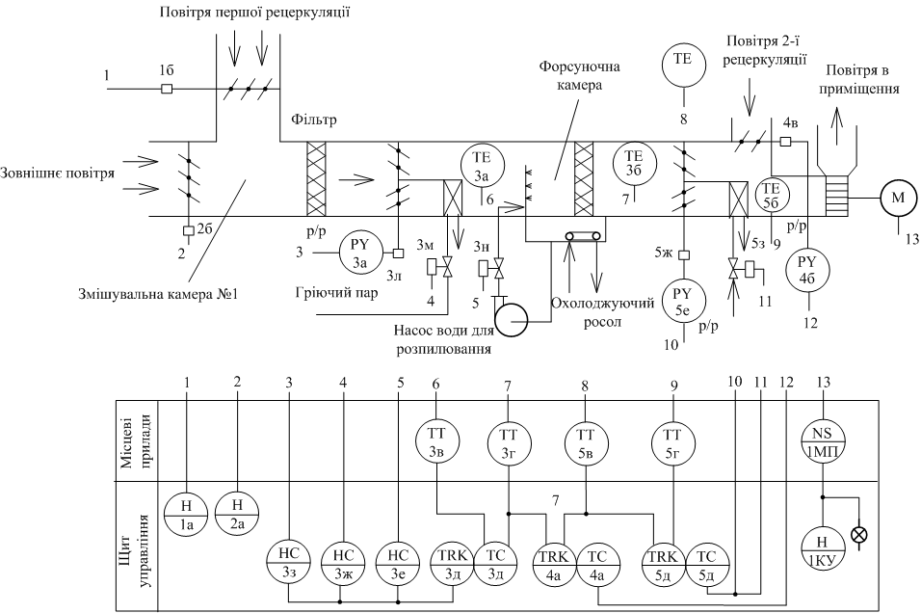
Аналогові системи
Застарілі аналогові системи мають високу похибку вимірювання і регулювання технологічного процесу. Тому являється доцільним введення цифрових швидкодіючих пристроїв, для автоматичного підтримання температури , як на виробництві так і в побуті , що і є метою моєї бакалаврської дипломної роботи.
Схема однокорпусного випарного апарату
Схема системи кондиціонування повітря

Slide 4
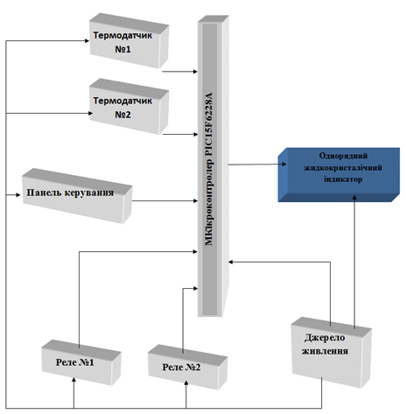
Принципова схема
Сучасні цифрові системи обов'язково містять МК, засоби спілкування з користувачем та виконавчі елементи. Існує кілька варіантів побудови таких систем. Декілька із них показані в техніко – економічному обґрунтування. Вартість систем являється основним критерієм і система на базі PIC є min.

Slide 5
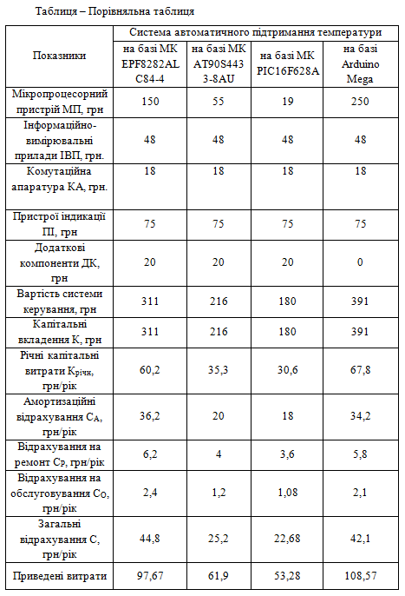
Техніко – економічне обґрунтування

Slide 6
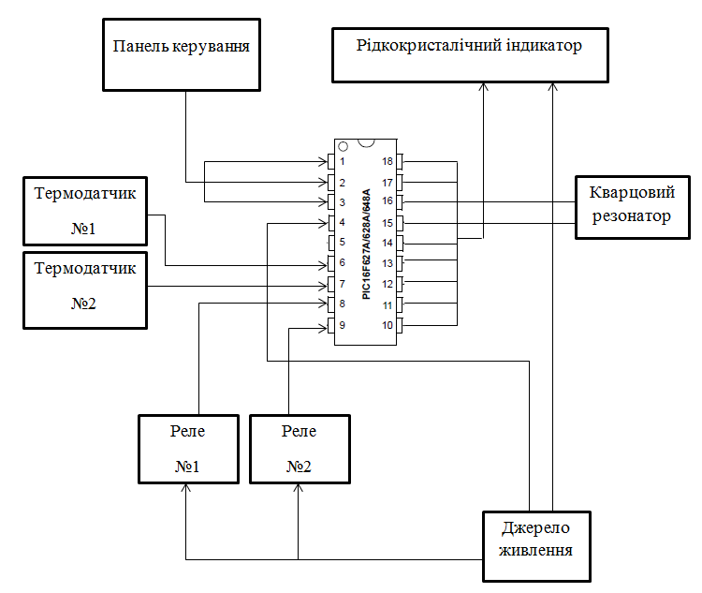
Функціональна схема
Для МК PIC розроблена функціональна схема , яка крім зазначених основних елементів містить стабільне джерело живлення , кварцовий резонатор для стабільної роботи МК.

Slide 7
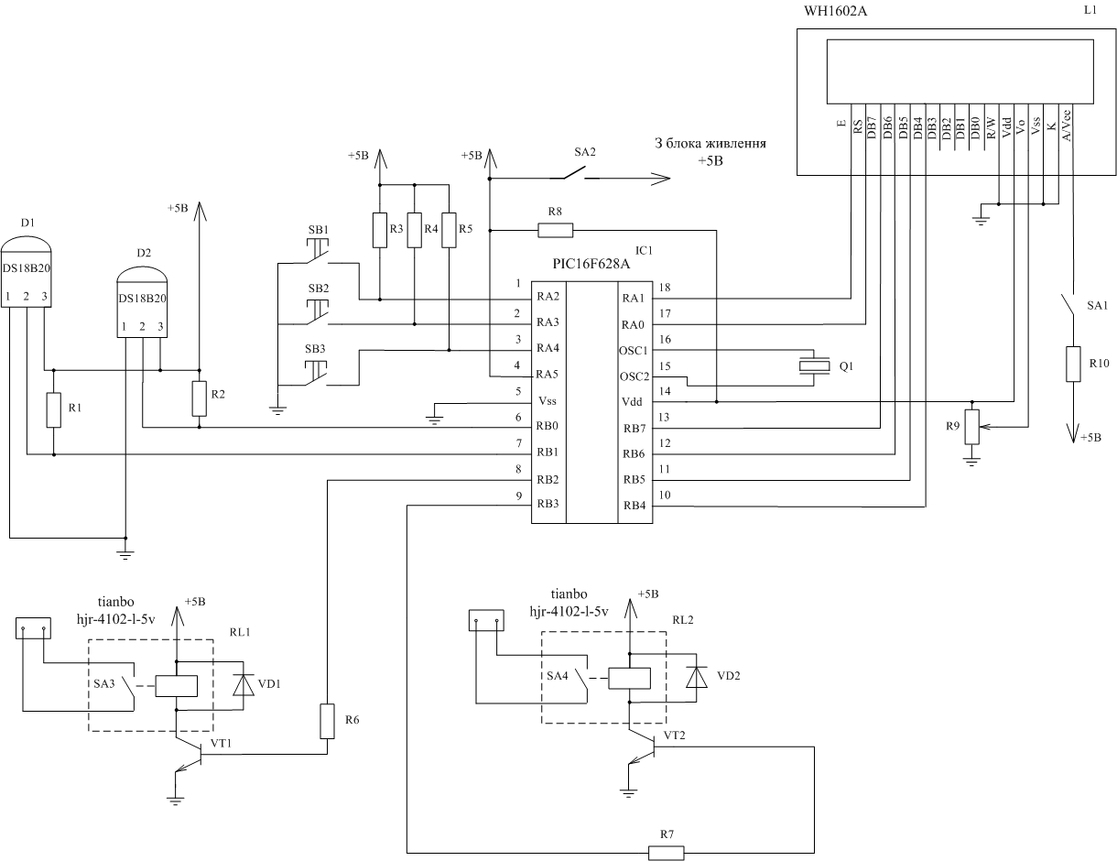
Принципова схема

Slide 8
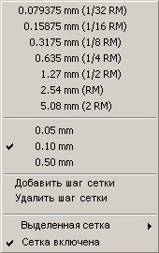
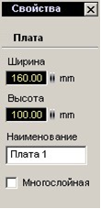
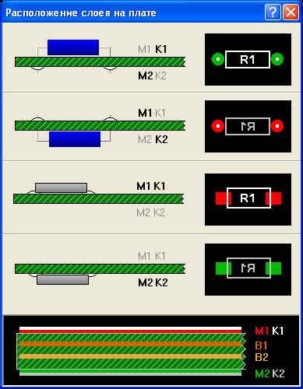
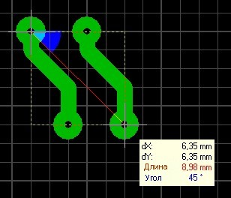
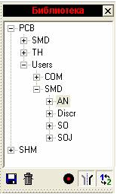

Середовище Sprint Layout
Вкладка властивості
Вкладка параметрів сітки
Вкладка шарів плати
Функція вимірювача
Бібліотека
Робоче поле середовища

Slide 9
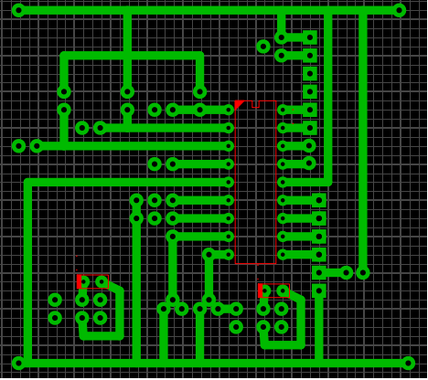
Монтажна схема

Slide 10
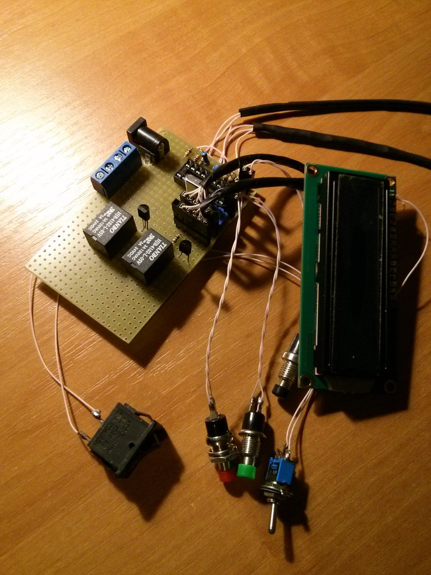
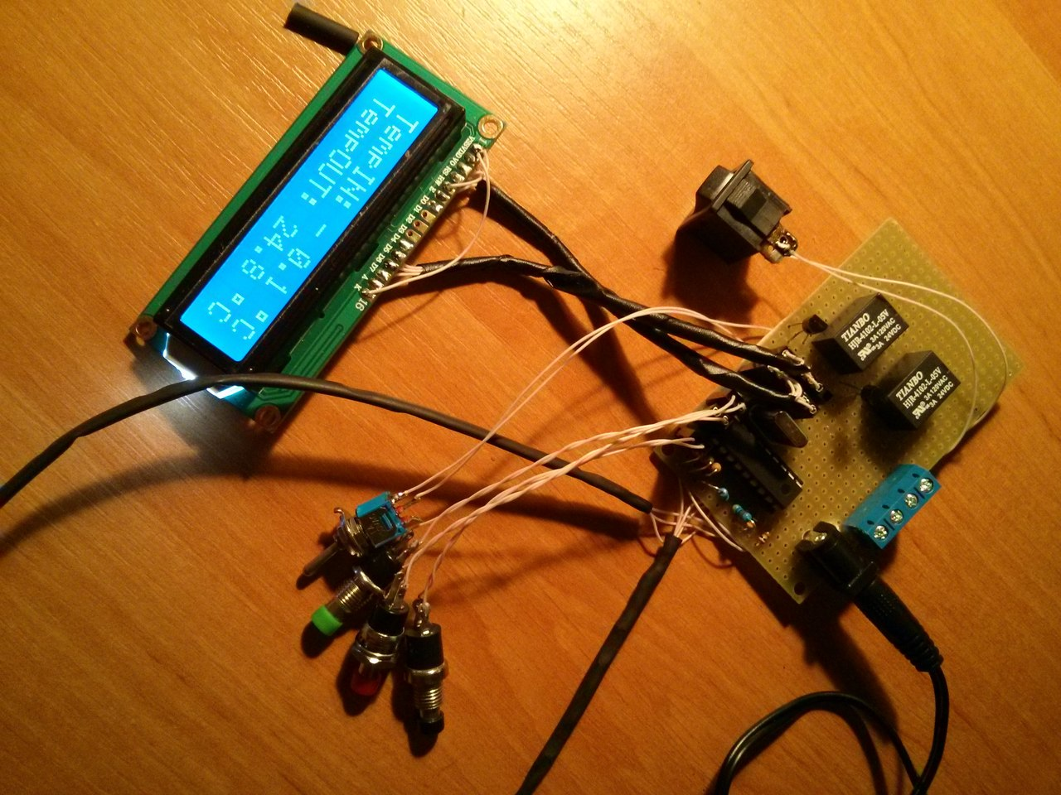
Макет пристрою

Slide 11
ДЯКУЮ ЗА УВАГУ

